Slide 1
图形处理器中通用计算流多处理器的设计与实现
王锡淮 16337236 徐立 16337263

Slide 2
Contents
选题背景
实验内容
论文内容
难点
体会

Slide 3
选题背景

Slide 4
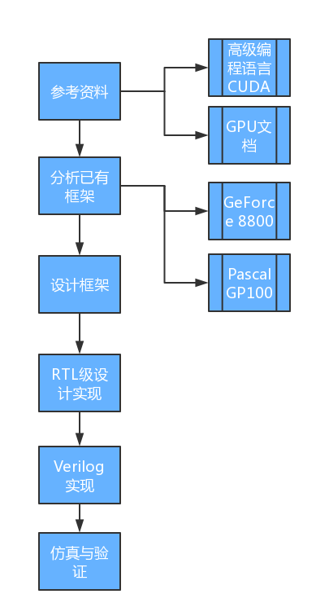
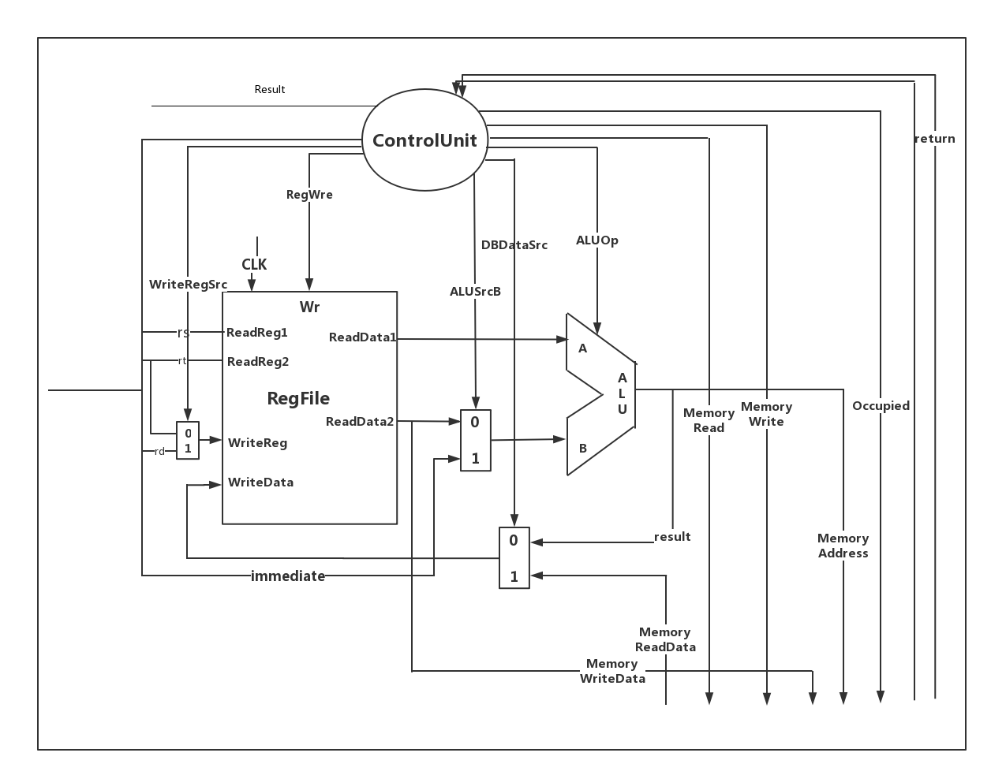
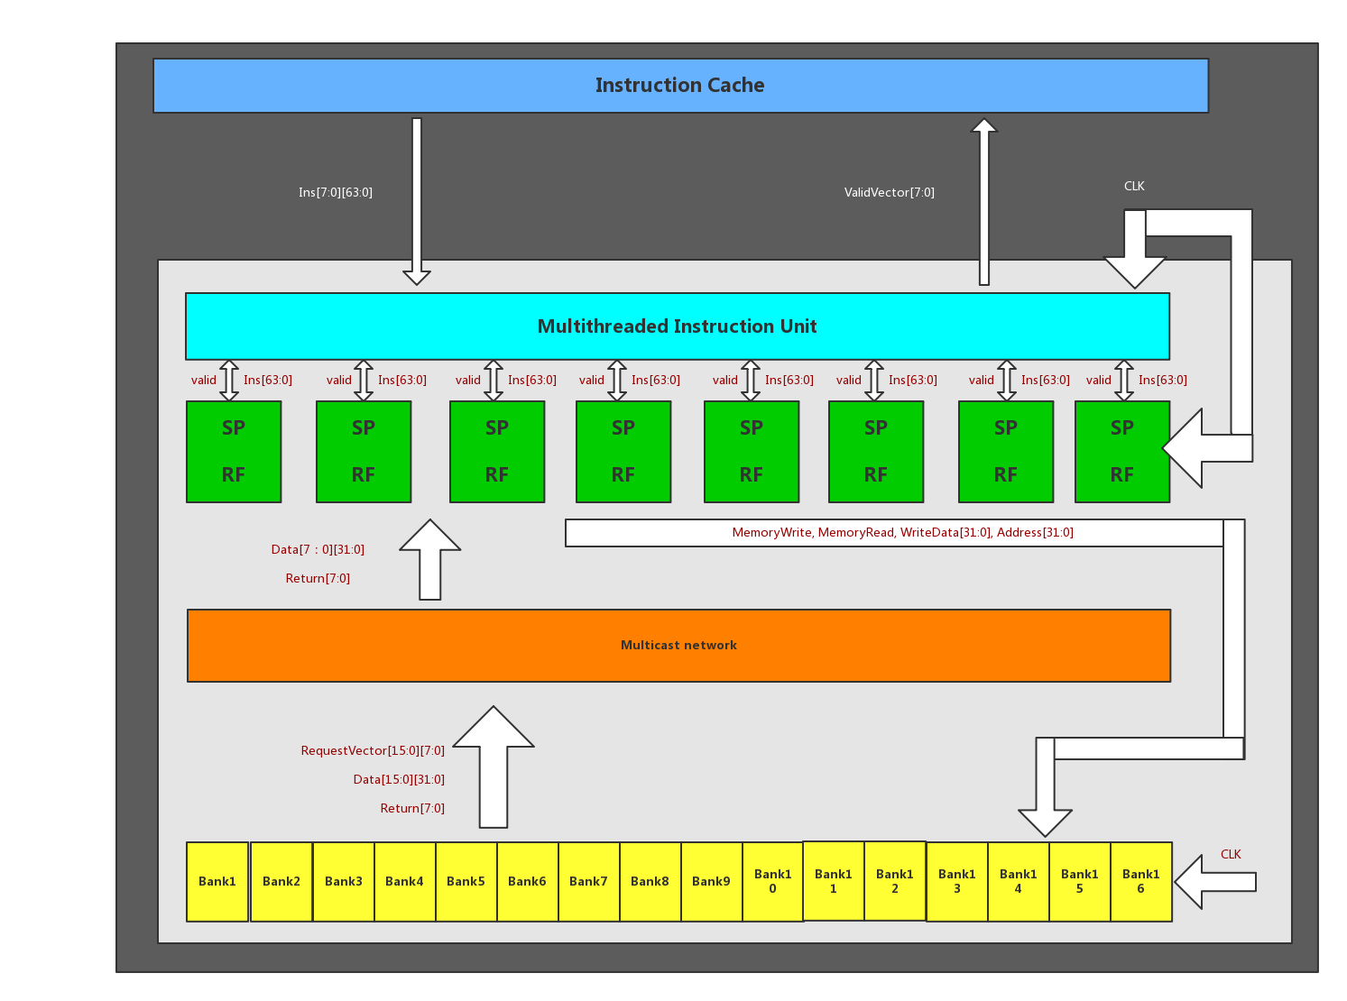
实验内容

Slide 5
论文内容
1 流多处理器的设计与实现。
2 讨论了关于如何实现指令并行、内存共享、同步屏障的实 现、内存的组播、浮点运算等等内容。
3 提出了关于特殊功能单元（SFU)的设想。
4 提出了关于如何由流多处理器构建一个满足通用计算功能的GPU的设想。

Slide 6
难点
1 Shared memory的bank conflicts。
2 在一个流多处理器中如何分配线程和处理同步屏障。

Slide 7
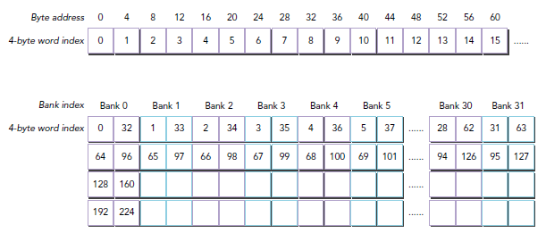
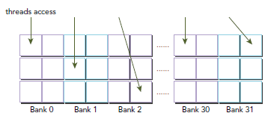
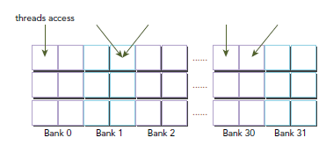
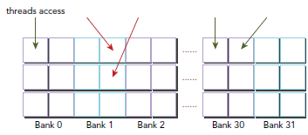

Slide 8
在一个流多处理器中如何分配线程和处理同步屏障。

Slide 9
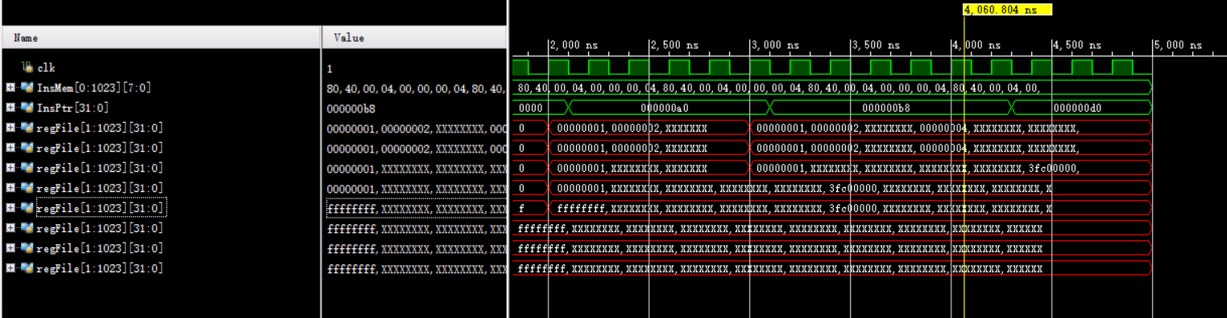

Slide 10
体会

Slide 11
Thanks

